Slide 2
Загадки
В сумцi — зошити, буквар.
То до школи йде...
(школяр).
Йду
до школи

Slide 3
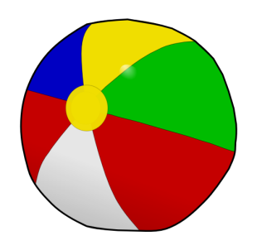
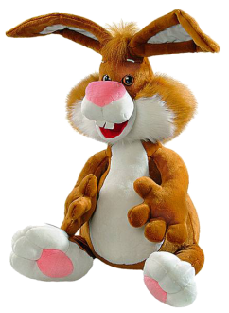
Великий - малий
Назви однакові предмети різні за розміром

Slide 4
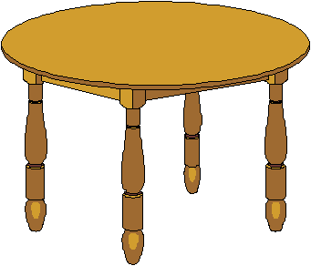
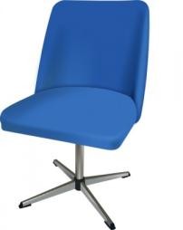
Що розташоване на стільці, у кріслі, під столом, над диваном? Де розміщені вазони, чашка, картина?

Slide 5
Якого кольору яблука, миски? В якій мисці поміститься кожне яблуко?

Slide 6
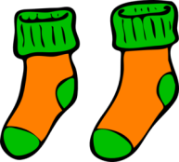
На, над, під
Що знаходиться на мотузці,
над нею, під нею?

Slide 7
Широкий-вузький
Який кораблик пливе широкою річкою, а який –
вузькою?

Slide 8
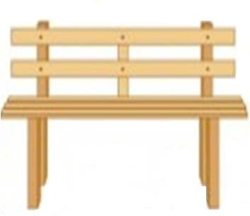
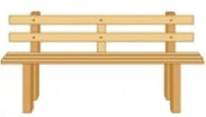
Великий-малий
Що лежить на найбільшій лавочці, а що на найменшій?

Slide 9
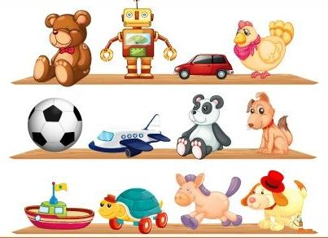
Угорі, внизу
Назви іграшки, які лежать на найвищій полиці,
на середній, на найвищій?

Slide 10
Ліворуч, праворуч, посередині
Яка тваринка знаходиться праворуч, а яка ліворуч від дерева? Якого кольору котик, собачка?

Slide 11
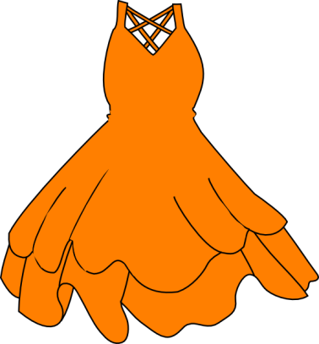
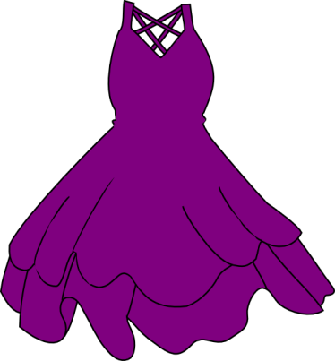
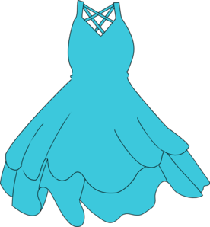
Ліворуч, праворуч, посередині
Якого кольору платтячко зліва, справа, посередині?

Slide 12
Більше - менше
Скажи, чого більше – чашок чи блюдець?

Slide 13
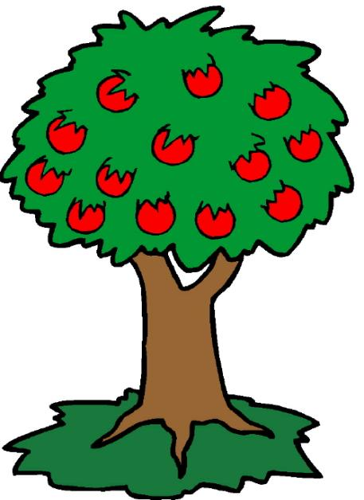
Ліворуч - праворуч, вище - нижче
Яке дерево зліва, справа? Яке з них вище, нижче?
Якого кольору груші, яблука?

Slide 14
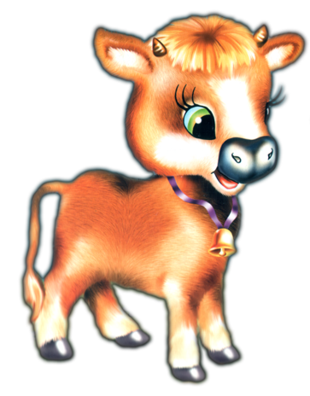
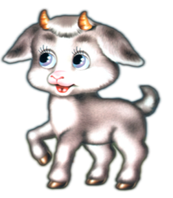
Ліворуч - праворуч, вище - нижче
Хто стоїть зліва від дерева, а хто справа?
Якого кольору теля, козеня?
Хто з них вищий, а хто нижчий?

Slide 15
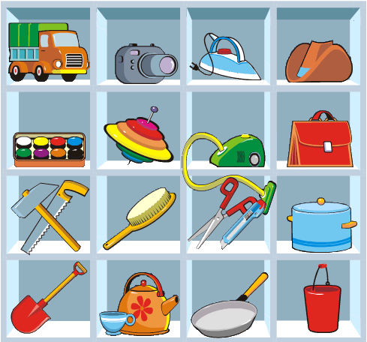
На якій полиці стоїть портфель, лопата, камера, щітка? Перелічи предмети на найнижчій полиці.

Slide 16
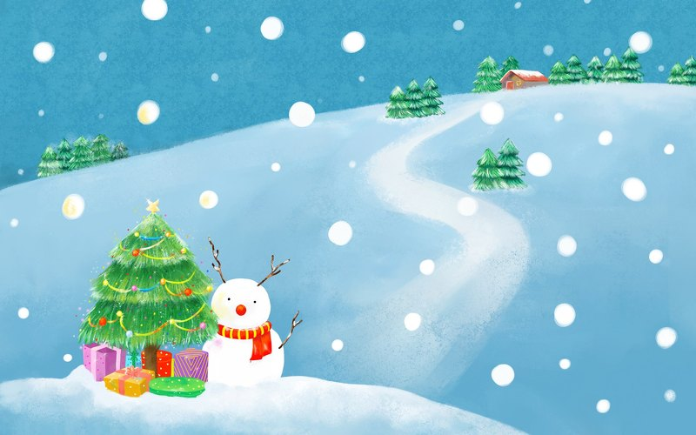
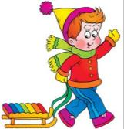
Який хлопчик з’їжджає униз, а який тягне саночки вгору?

Slide 17
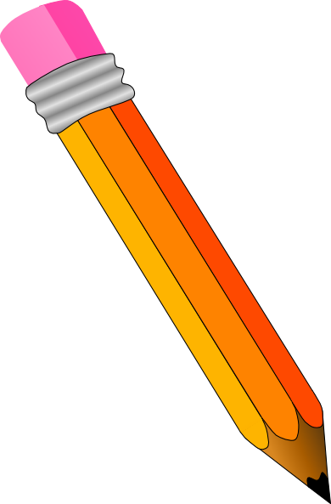
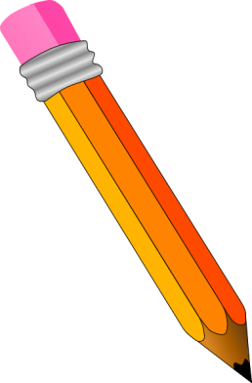
Довгий - короткий
Який олівець найдовший, найкоротший?

Slide 18
Довгий – короткий,
широкий - вузький
Яка стрічка найширша, найвужча?
Яка найдовша, найкоротша?

Slide 19
Хто з тваринок пройде у найвужчий підземний хід?

Slide 20
Найнижчий - найвищий
Який будинок найнижчий, а який найвищий?

Slide 21
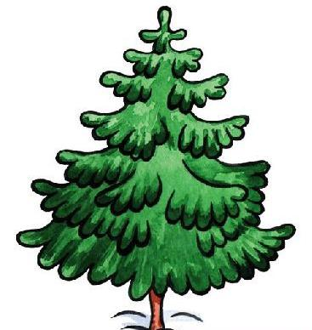
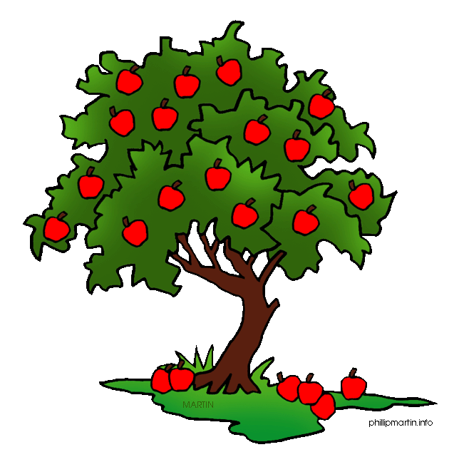
Найнижчий - найвищий
Яке дерево найвище, а яке найнижче?

Slide 22
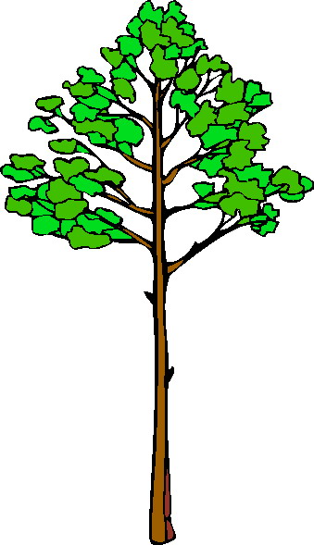
Широкий - вузький
Яке дерево найширше, а яке найвужче?

Slide 23
Найвищий - найнижчий
Яка пірамідка найвища, а яка найнижча?

Slide 24
Використані джерела
Вознюк Л. Математика. Робочий зошит для дітей 5 років / Л.В.Вознюк, О.Я.Пилипів. – Тернопіль: Підручники і посібники, 2013. – 56 с.
http://teacher.at.ua/publ/zanjattja_z_majbutnimi_pershoklasnikami/rozrobki_zanjat_pidgotovchikh_kursiv_dlja_majbutnikh_pershoklasnikiv/51-1-0-3627

